Slide 1

API REST
Spring Boot
Romdhane Adam
BTS SIO
2022

Slide 2

Framework JAVA
première version sortie en 2003
Quelques caractéristiques de SpringBoot :
Serveur Web (ex :Tomcat,Jetty)directement embarquer
Aucune génération de code et aucune configuration XML requise
Interagir avec une base de données.
Traiter des requêtes HTTP et écrire des réponses HTTP
Gérer la sécurité de l’application

Slide 3

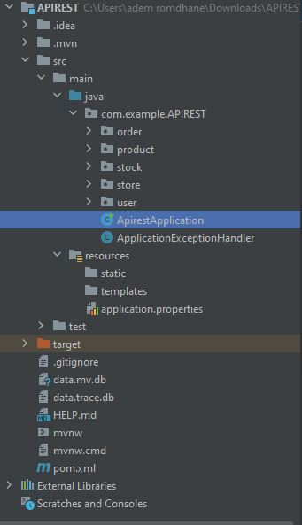
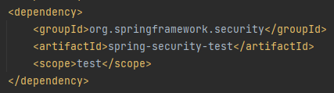
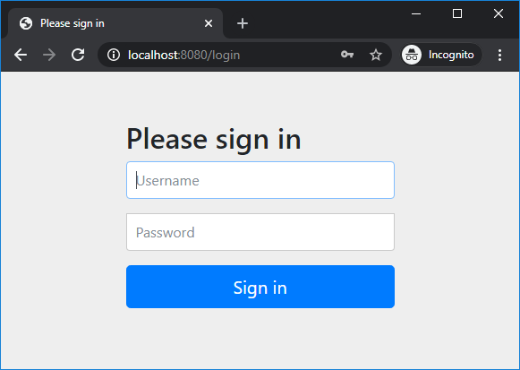
Gestion du patrimoine informatique
Intégration de Spring Security
Arborescence du projet →
Gestion des entités, packages, classes, etc

Slide 4
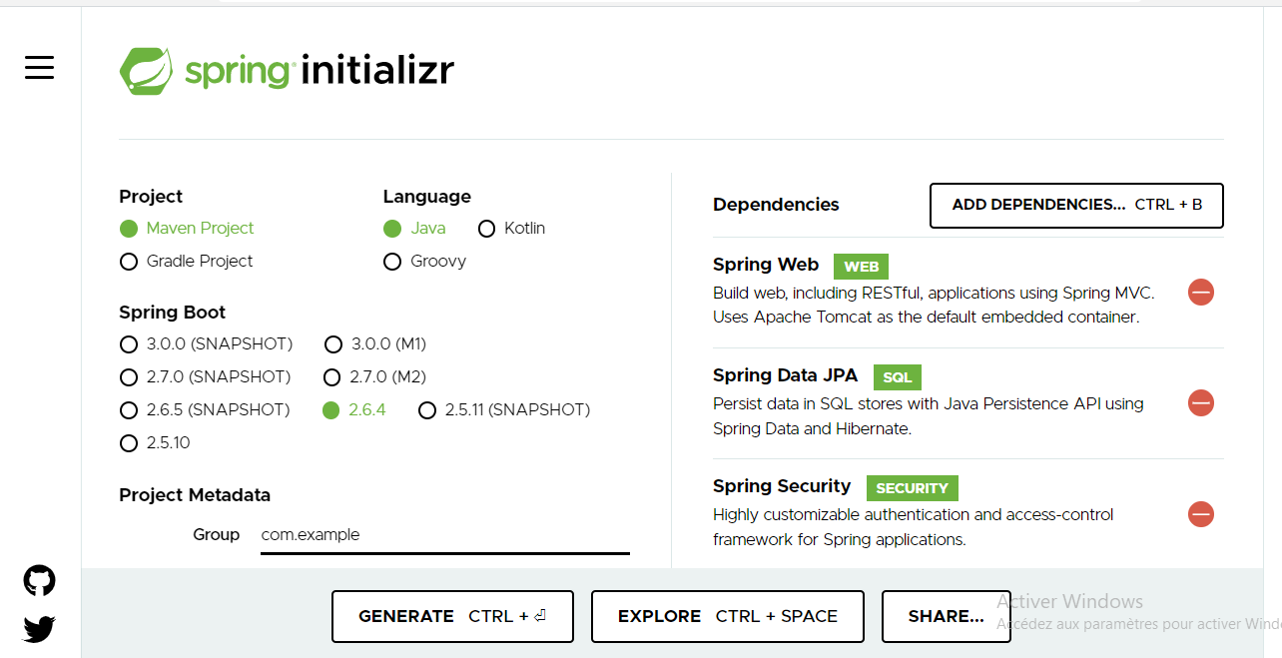
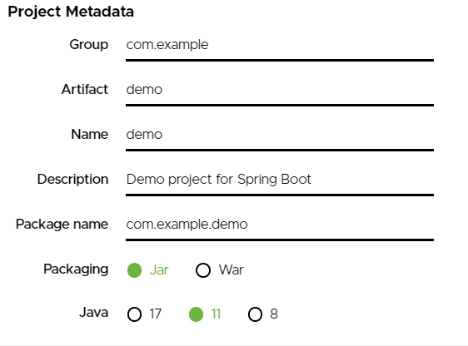
https://start.spring.io/

Slide 5
https://start.spring.io/
On génère le projet→

Slide 6


Extraction du fichier.zip →

Slide 7
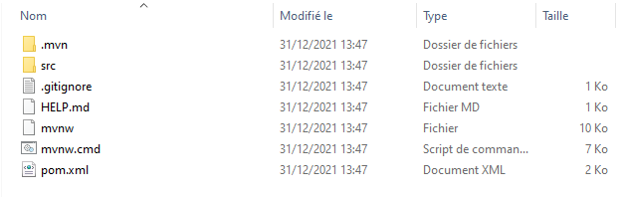
Extraction du fichier.zip →
Extraction du fichier.zip →
Le projet est prêt !

Slide 8

Extraction du fichier.zip →
Le projet est prêt !
IDE utilisé lors du stage:
INTELLIJ

Slide 9
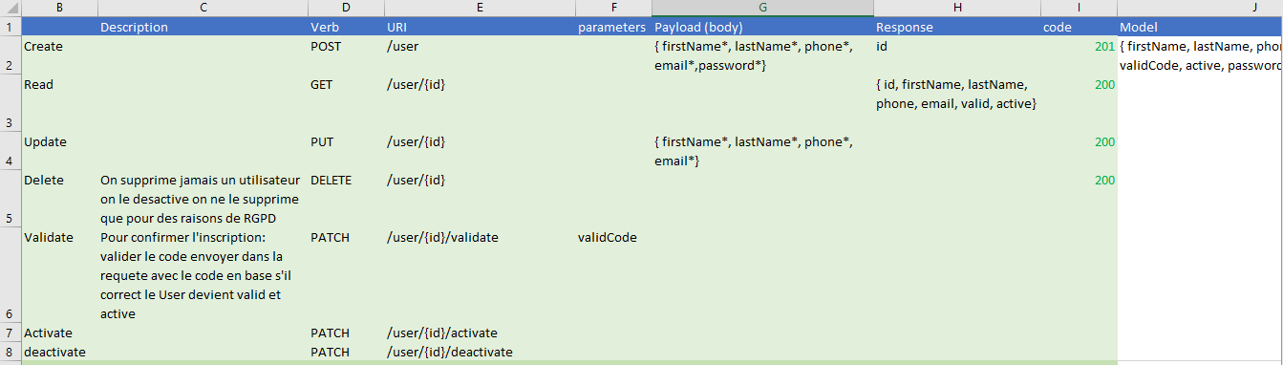
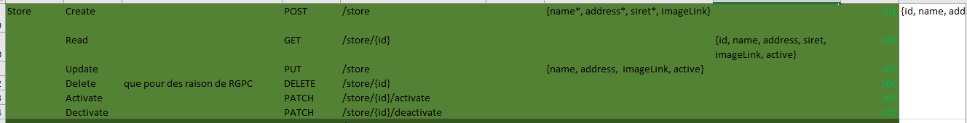
Travail en mode projet
CAHIER DES CHARGES

Slide 10
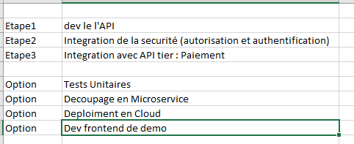
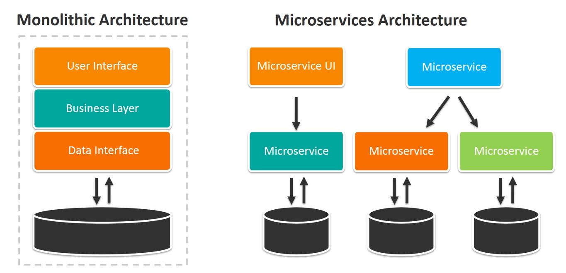
CAHIER DES CHARGES

Slide 11
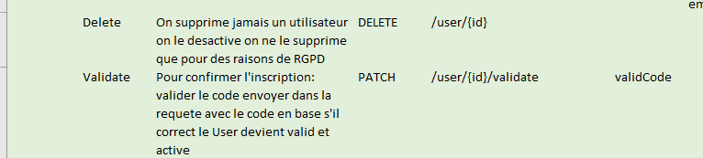
Développer la présence en ligne de l’organisation
Pour ce projet j’ai travaillé essentiellement en local.
Nous avions pour ambitions de déployer l’api en Cloud avec Amazon
Au niveau de la sécurité:

Slide 12
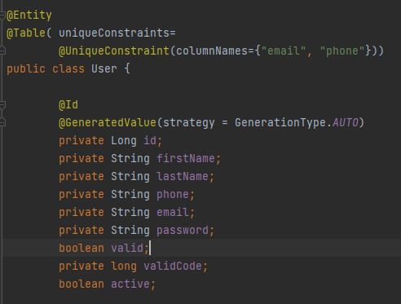
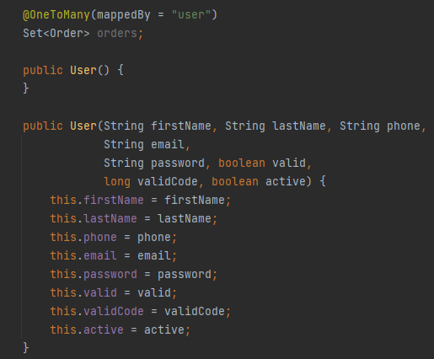
CLASSE USER DE L’API
Mettre à disposition des utilisateurs un service informatique

Slide 13
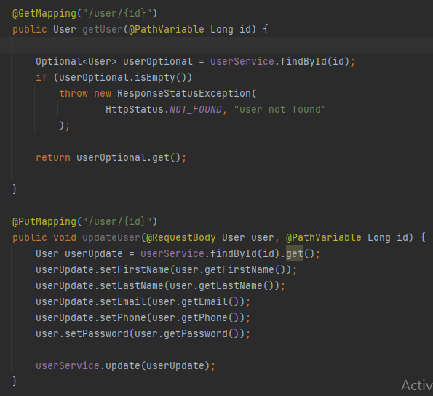
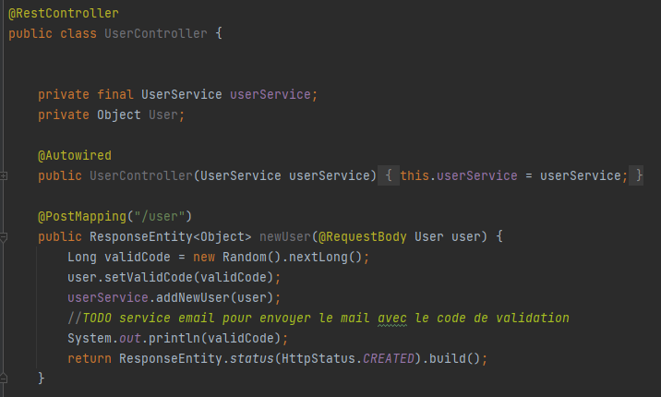
Controller @Restcontroller

Slide 14

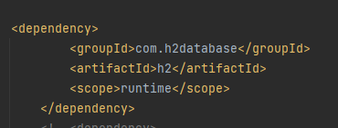
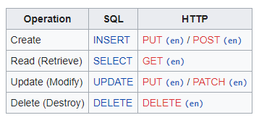
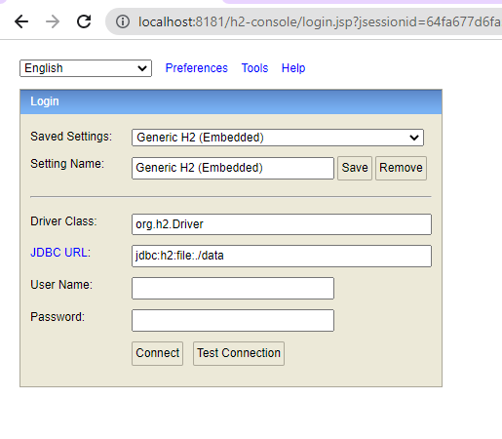
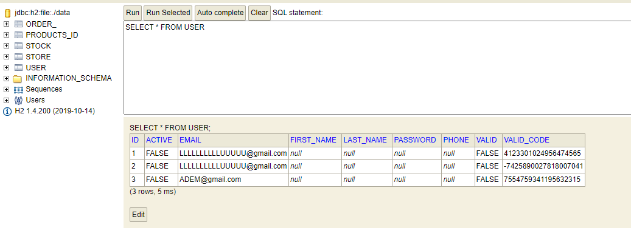
Gestion des données
Dépendance hibernate dans le fichier pom.xml

Slide 15
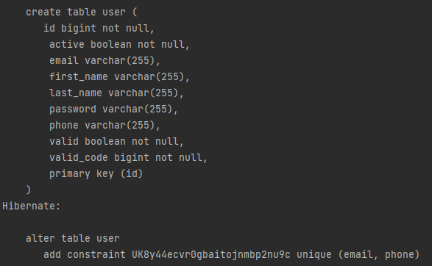
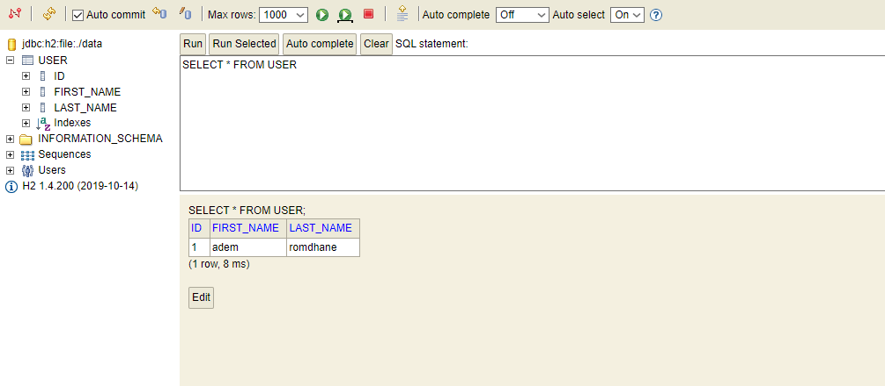
Test effectuer sur la base
Après compilation

Slide 16
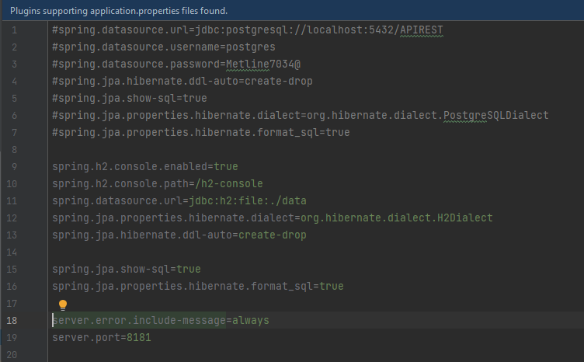
application.properties

Slide 17

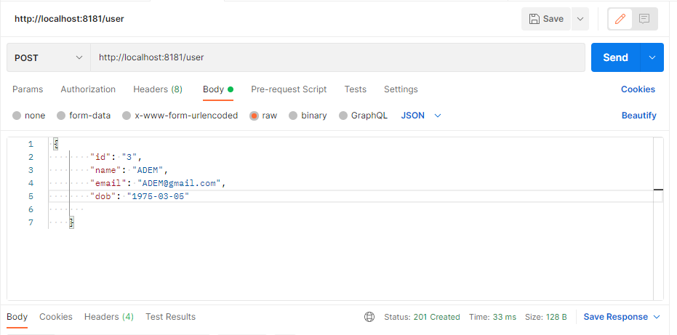
POSTMAN

Slide 18
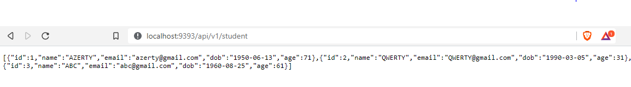
POSTMAN
Résultat après envoi de la requête (JSON)

Slide 19
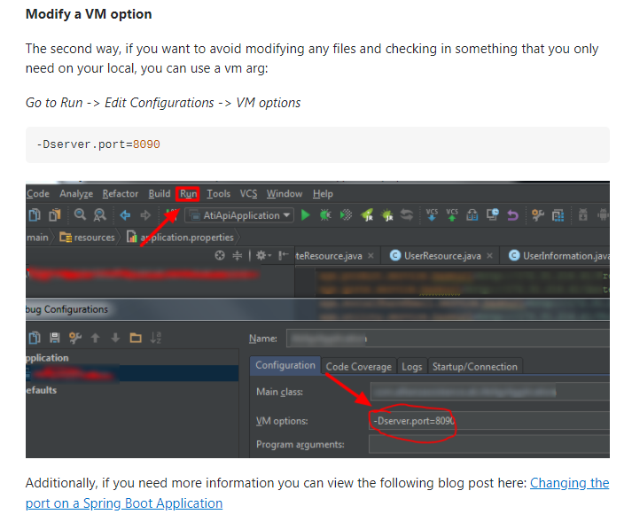
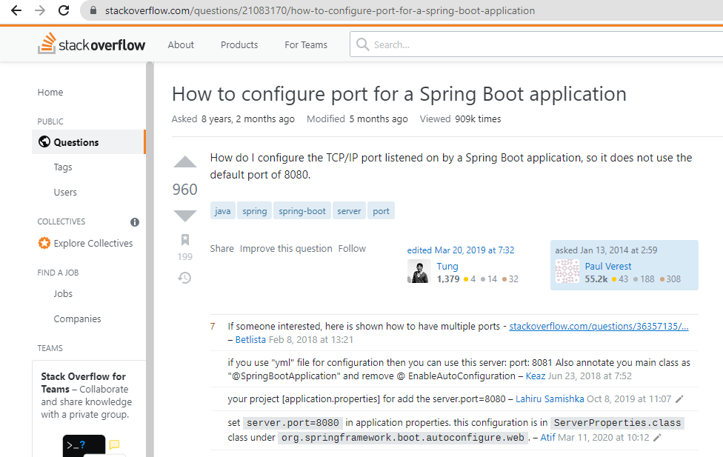
Incidents/Debug
stackoverflow.com
Répondre aux incidents et aux demandes d’assistance et d’évolution de l’API.

Slide 20
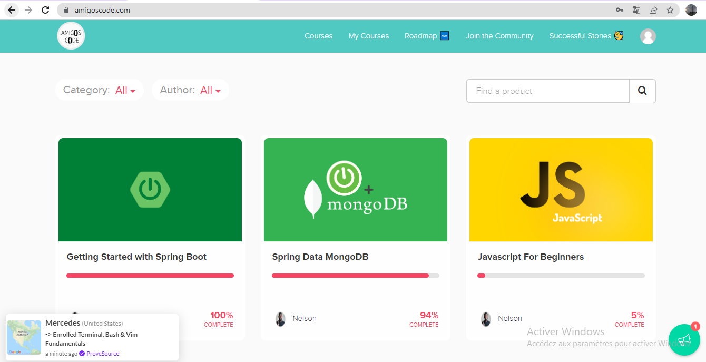
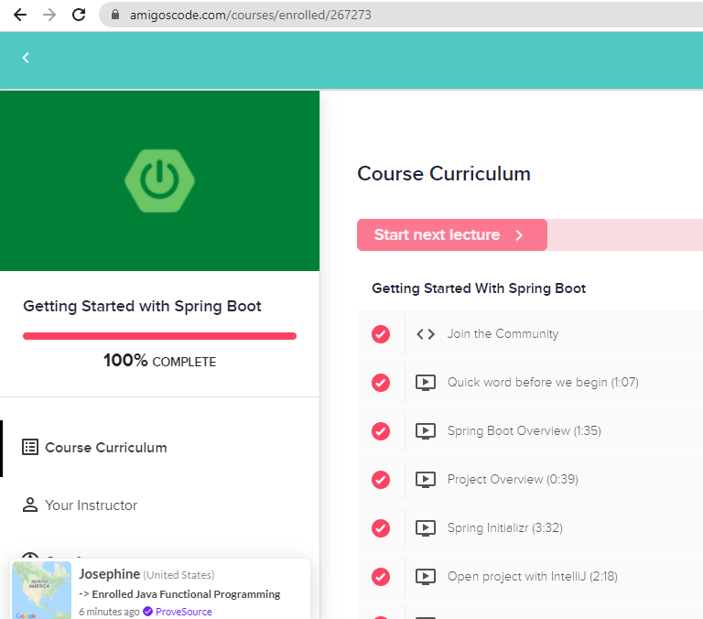
Organiser son développement professionnel
https://www.youtube.com/c/amigoscode/videos
https://amigoscode.com/

Slide 21
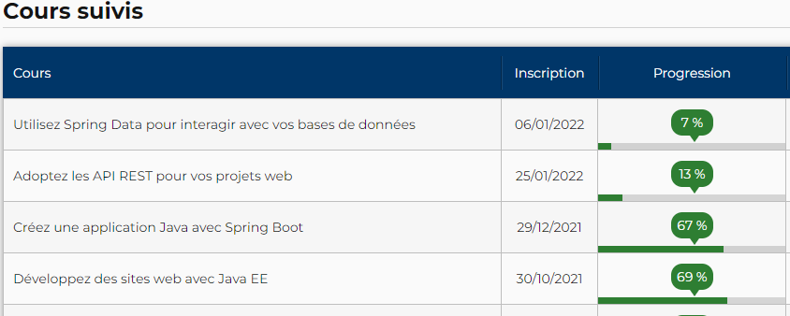
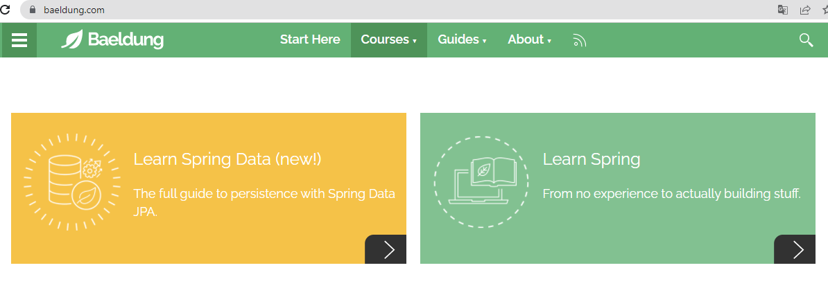

https://openclassrooms.com/fr/s
https://www.baeldung.com/

Slide 22
FIN merci de votre attention

